Slide 1

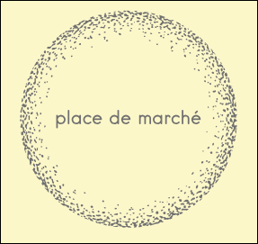
Classifier automatiquement des biens de consommation
1/23
Contexte : Site de vente en ligne de particulier à particulier
Objectifs : - Étudier la faisabilité d’une classification
automatique non supervisée des articles en sept
catégories via une image et une description.
- Classification supervisée des articles et data augmentation.
- Script pour collecter des produits à partir d’une API.

Slide 2
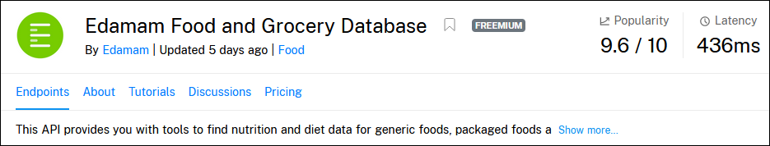
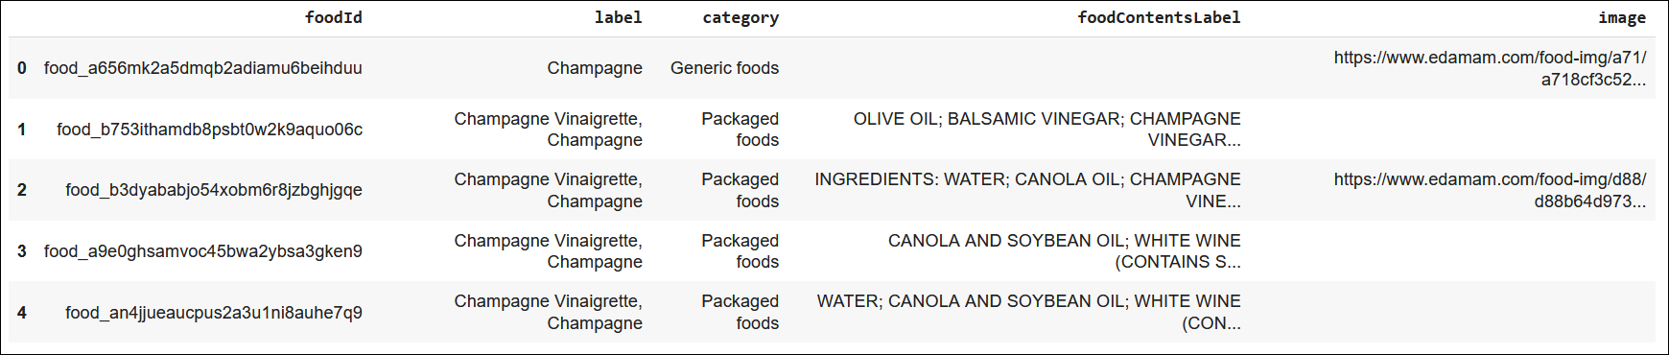
Extraction depuis une API
2/23
Se connecter à l’API
Effectuer une requête avec l’ingrédient « champagne »
S’assurer que la requête a réussi
Extraire pour chaque ligne les informations souhaitées : foodID, label, catefory, foodContentsLabel, image
Enregistrer les données extraites dans un fichier CSV

Slide 3
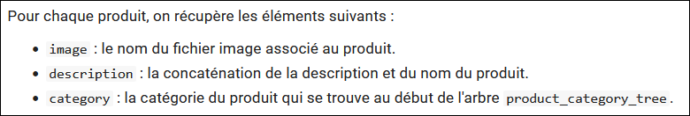
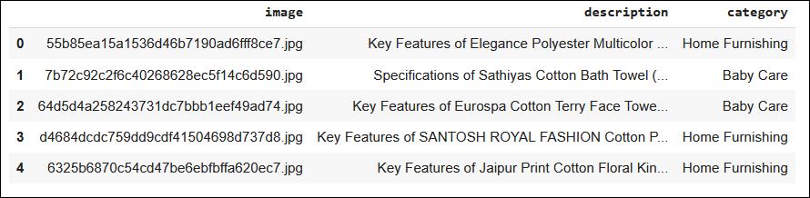
Préparation des données
3/23
Au départ : Dataframe de 15 colonnes décrivant 1050 produits,
avec notamment le nom et un fichier image.
Une image
trop grande redimensionnée
Après extraction :
Sept catégories
de 150 produits

Slide 4
Textes : Prétraitement
4/23
Suppression des entêtes : les descriptions commencent par des entêtes similaires peu porteuses de sens (ex : le nom du site)
Tokenisation : séparation du texte en petites unités (ici les mots)
Suppression des « stop words » : mots anglais fréquents mais peu porteurs de sens
Lettres minuscules : conservation des mots composés uniquement de lettres et passage en minuscules
Lemmatization : réduction des mots à leur forme grammaticale canonique (basée sur des considérations linguistiques)
Stemming : réduction des mots à leurs racines (sans préfixe ni suffixe)
Mots fréquents inutiles : identification des 100 mots les plus fréquents dans l’ensemble du dataset et suppression des moins pertinents

Slide 5
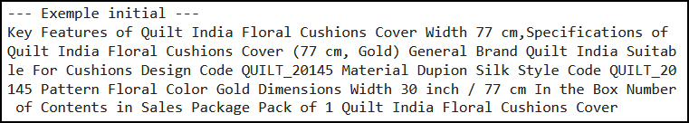
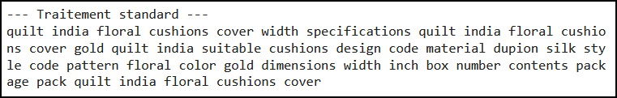
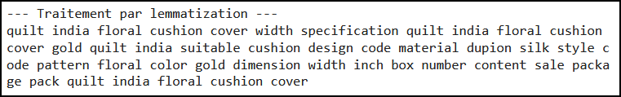
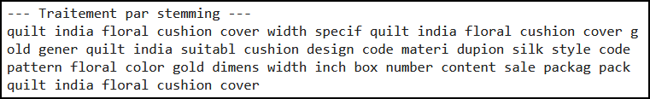
Textes : Exemple
5/23

Slide 6
Textes : Modèles
6/23
Bag of words :
Count Vectorizer : Approche basée sur la fréquence des mots, sans tenir compte de l’ordre ni du contexte.
Tf-Idf : Approche basée sur la fréquence des mots, qui rajoute des poids calculés à l’aide des inverses des fréquences.
Sentence embedding :
Word2vec : Réseau de neurones dont les représentations capturent les relations sémantiques entre les mots.
BERT : Réseau de neurones dont les représentations cherchent également à capturer des relations contextuelles plus complexes au sein du texte.
Universal Sentence Encoding : Réseau de neurone entraîné pour des tâches de recherche sémantique ou de classification de texte.

Slide 7
Textes : Visualisation
7/23
Pour analyser les représentations produites par les différents modèles, on propose la méthodologie suivante :
Réduction de dimension par PCA
Classification en 7 clusters par un kmeans
Utilisation d’une t-SNE pour réduire à deux dimensions et ainsi obtenir une visualisation
Comparaison de la visualisation avec les catégories réelles des produits (score ARI)
Une pratique répandue consiste à appliquer le kmeans après la t-SNE.
Elle donne de meilleurs scores ARI mais est sujette à l’aléatoire (déformation de la t-SNE).

Slide 8

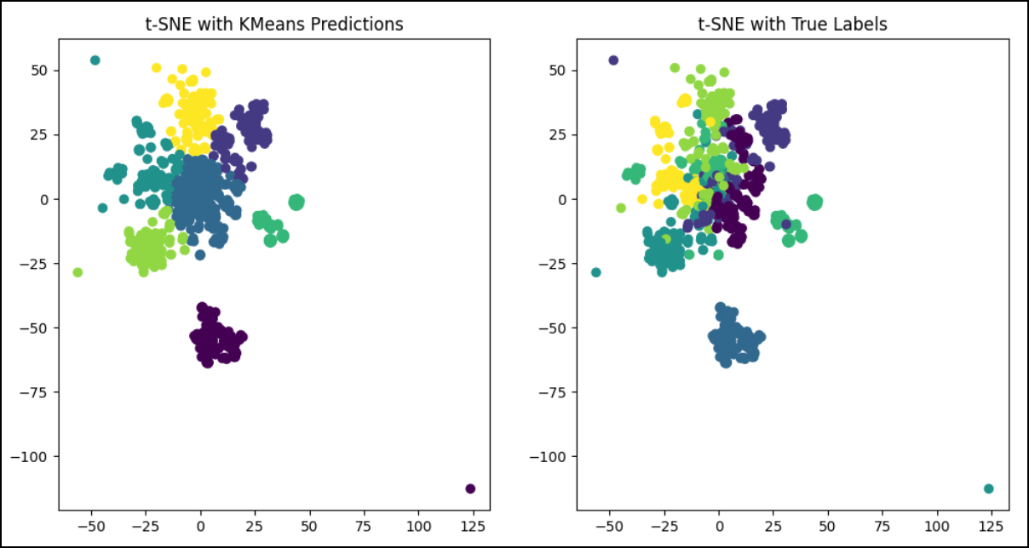
Textes : Bag of words
8/23
Modèle : CountVectorizer
Prétraitement :
> lemmatization
Visualisation :
> kmeans après t-SNE

Slide 9

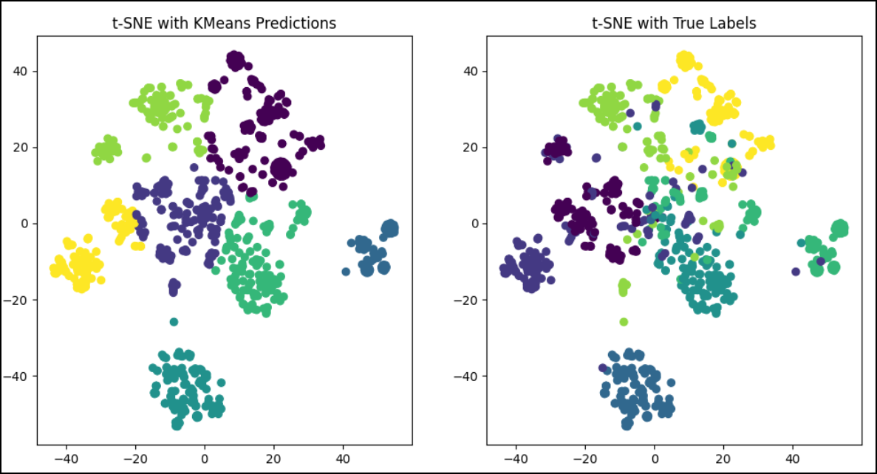
Textes : Bag of words
9/23
Modèle : Tf-idf
Prétraitement :
> lemmatization
Visualisation :
> kmeans après t-SNE

Slide 10

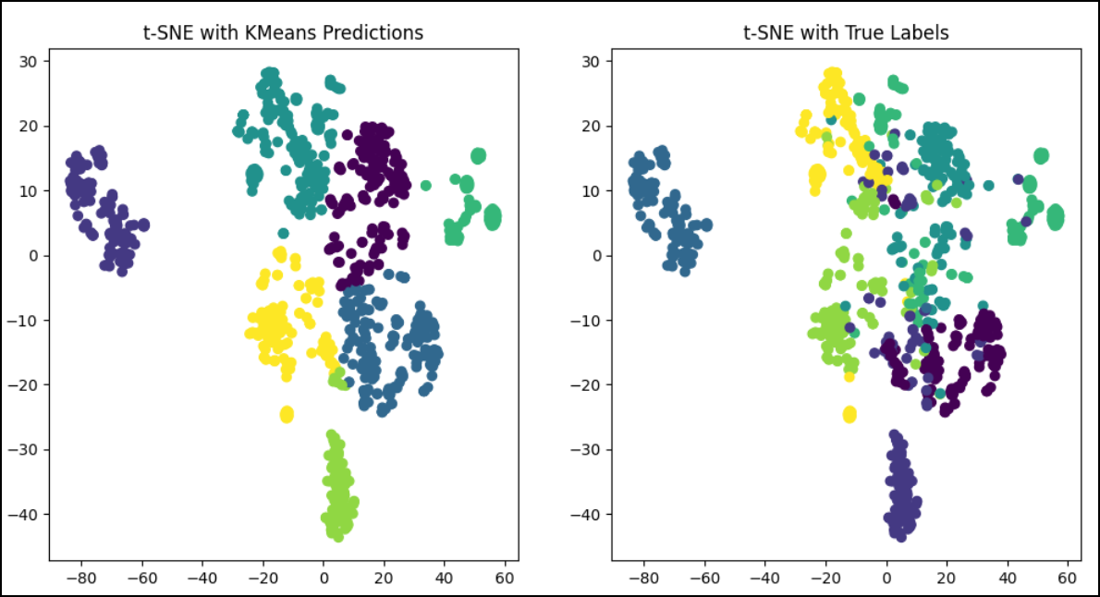
Textes : Sentence Embedding
10/23
Modèle : Word2vec
Prétraitement :
> lemmatization
Visualisation :
> kmeans après t-SNE

Slide 11

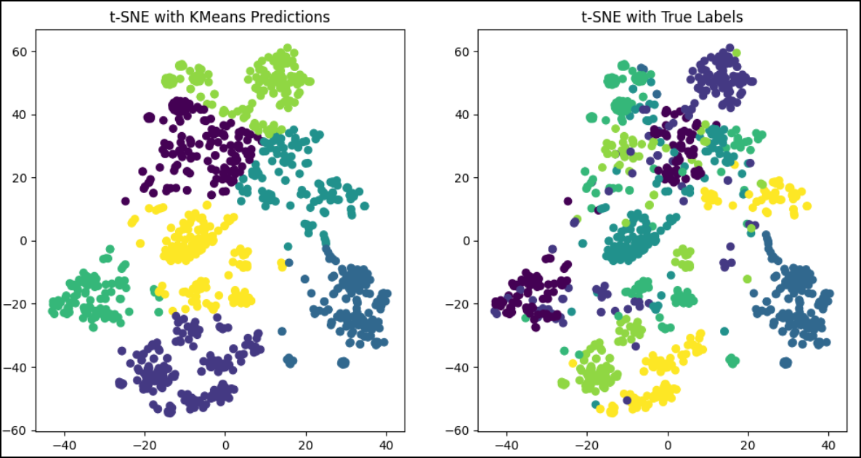
Textes : Sentence Embedding
11/23
Modèle : BERT (TFHub)
Prétraitement :
> aucun
Visualisation :
> kmeans après t-SNE

Slide 12

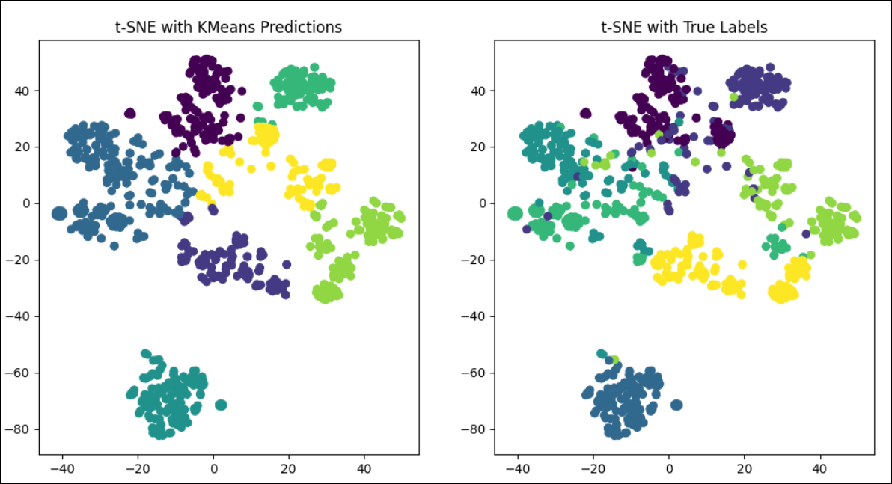
Textes : Sentence Embedding
12/23
Modèle : Universal Sentence Encoder
Prétraitement :
> aucun
Visualisation :
> kmeans après t-SNE

Slide 13
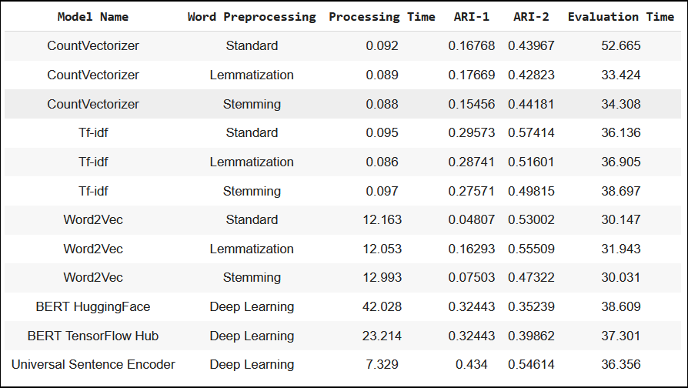
Textes : Récapitulatif
13/23

Slide 14
Images : Approche SIFT
14/23
La méthode SIFT (Scale-Invariant Feature Transform) est une technique de traitement d’image qui a pour but d’identifier et d’extraire des features invariantes à l'échelle.
Principe :
- Identification de points d'intérêt dans les images et et utilisation d'un espace « étalon » pour détecter des motifs robustes indépendamment de la taille ou de la rotation des objets dans une image.
- Génération pour chaque image de vecteurs numériques appelés « descripteurs » qui capturent les motifs identifiés.
- Ces descripteurs peuvent alors être utilisés pour des tâches de classification.
Malgré sa robustesse, la méthode SIFT présente des limitations en termes de complexité computationnelle et ses performances sont aujourd’hui souvent dépassées par les techniques d’apprentissage profond.

Slide 15
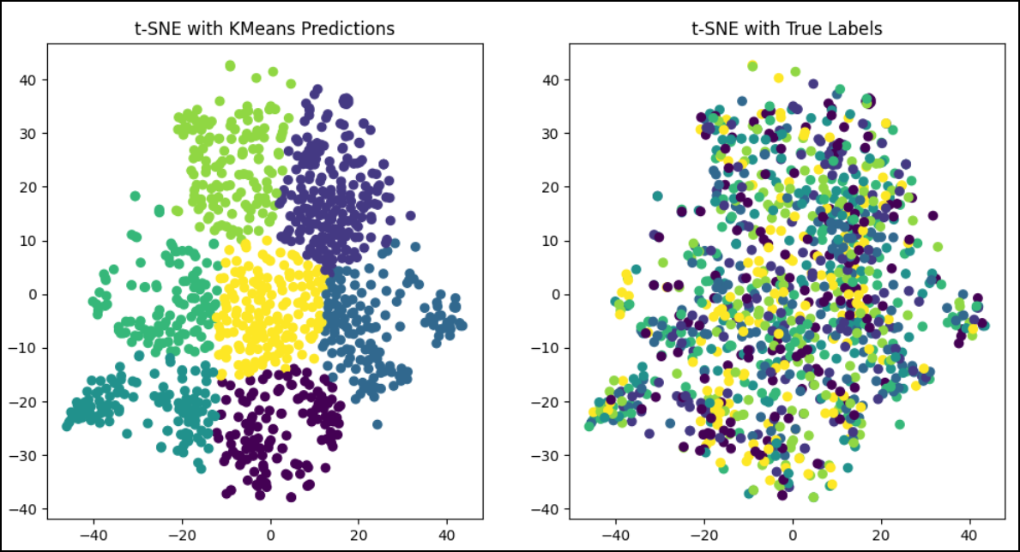

Images : Approche SIFT
15/23

Slide 16
Images : Approche CNN
16/23
Les CNN (Convolutional Neural Network) sont des réseaux de neurones spécifiquement entraînés pour des tâches de classification d’images, de détection d’objets ou de segmentation sémantique.
Il s’appuie sur des filtres de convolution pour extraire des motifs visuels des images.
On utilise deux types de modèles pré-entraînés : VGG16 et ResNet50.
VGG16 :
CNN alternant 16 couches de convolution et de regroupement
Pour chaque image :
Entrée : 224 x 224 x 3
Sortie : 7 x 7 x 512
ResNet50 :
CNN avec des unités résiduelles facilitant la back propagation pour un apprentissage plus profond
Pour chaque image :
Entrée : 224 x 224 x 3
Sortie : 7 x 7 x 2048

Slide 17
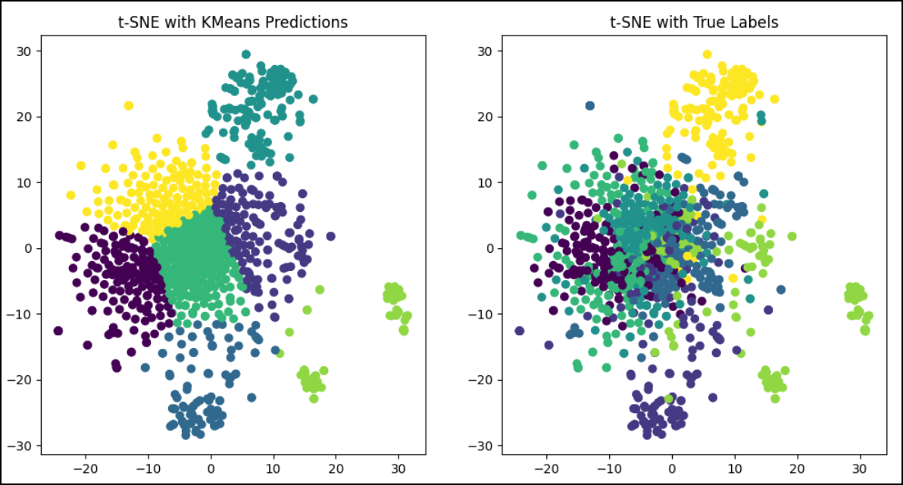

Images : VGG16
17/23

Slide 18
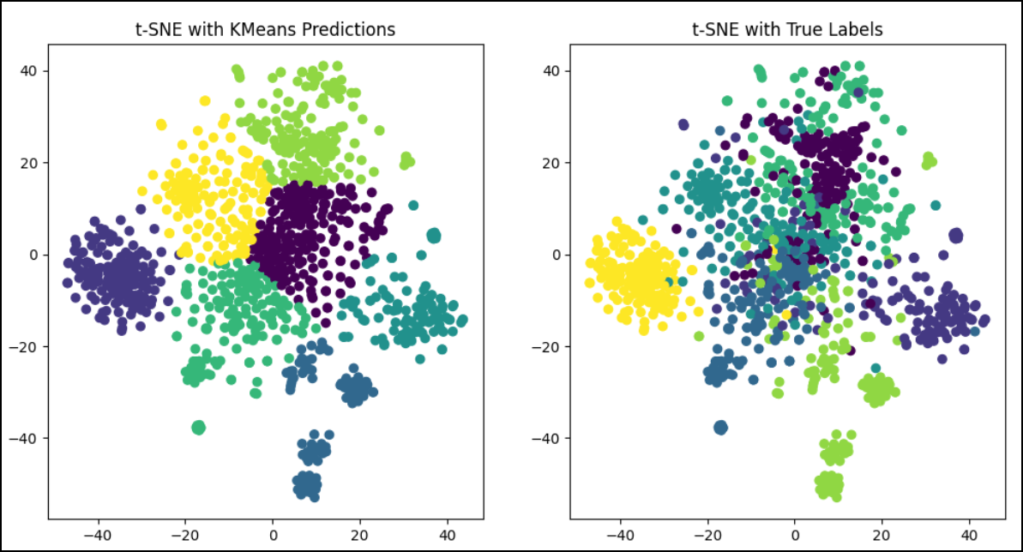

Images : ResNet50
18/23

Slide 19
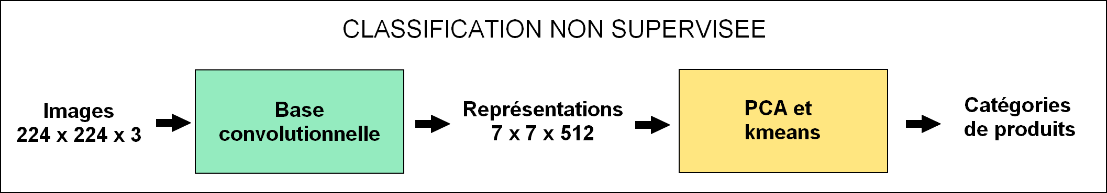
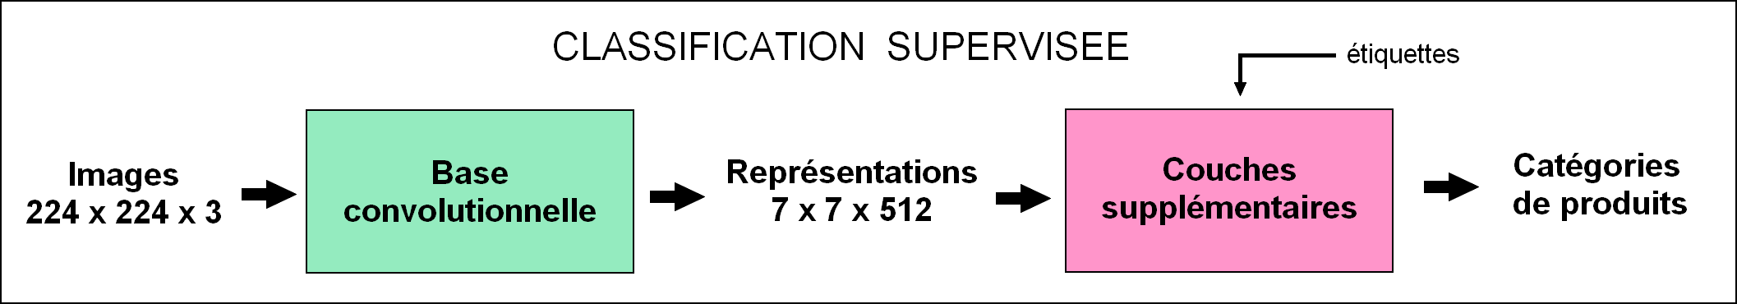
Classification supervisée
19/23

Slide 20
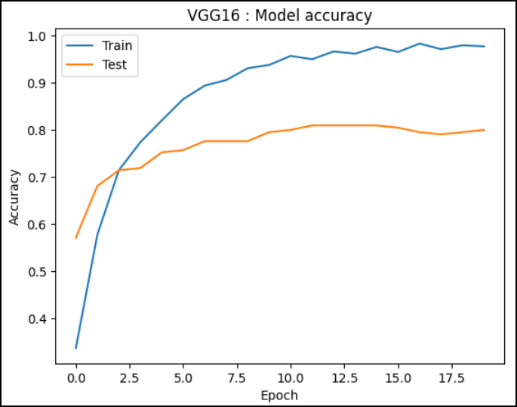
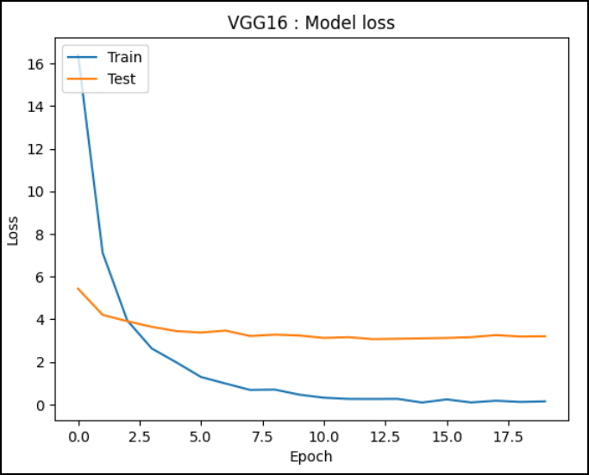
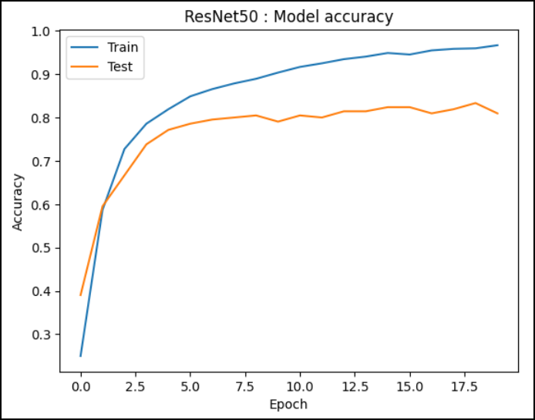
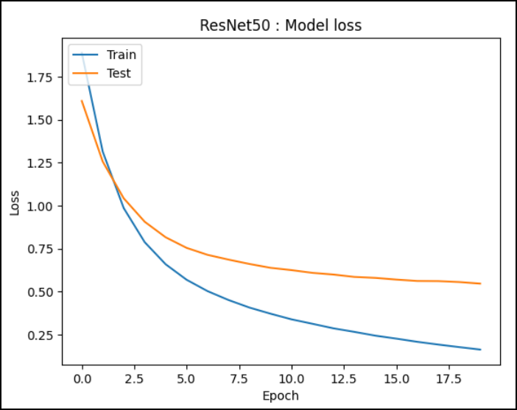
Classification supervisée
20/23
Résultats de la classification (accuracy et loss) pour le VGG16 sur les jeux d’entraînement et de test
Résultats de la classification (accuracy et loss) pour le ResNet50 sur les jeux d’entraînement et de test

Slide 21
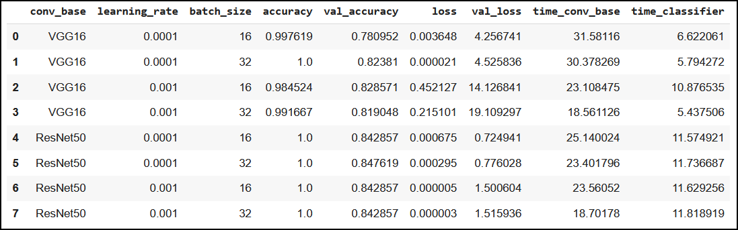
Classification supervisée
21/23
Comparaison des résultats (précision, perte, temps) pour différents paramètres :
- CNN : VGG16 ou ResNet50
- Batch size : 16 ou 32
- Learning Rate : 0,001 ou 0,0001

Slide 22
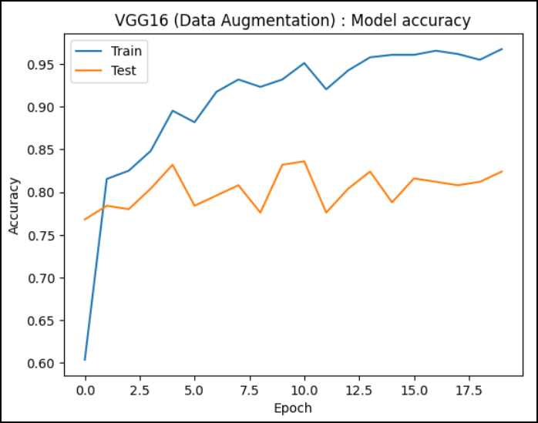
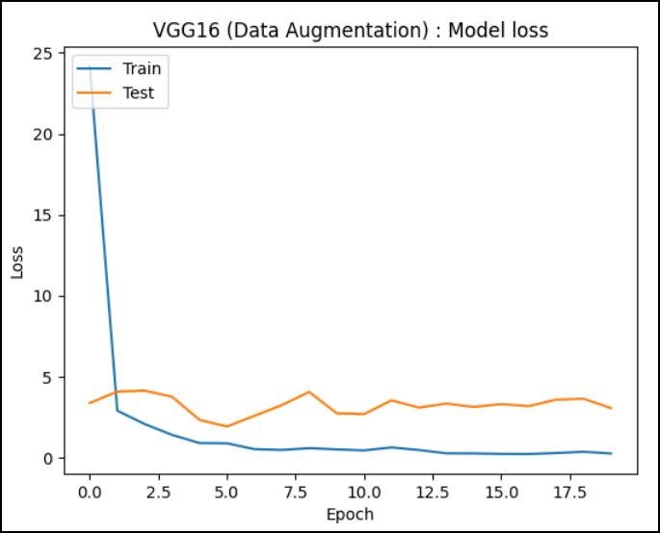
Classification supervisée
22/23
Data Augmentation :
Augmenter artificielle du nombre d’images dans les données en appliquant des transformations aux images initiales (rotations, symétries, recadrages, etc.) afin d’améliorer l’apprentissage des modèles.

Slide 23
Conclusion
23/23
Classification non supervisée à partir des textes :
⇒ Universal Sentence Encoding
Classification non supervisée à partir des images :
  ⇒ Réseau de neurones convolutionnel ResNet50
Classification supervisée à partir des images :
⇒ Obtention d’une précision satisfaisante avec VGG16 et ResNet50
⇒ Data augmentation peu effective

